Slide 1
Projet 5 : Segmentez des clients d'un site e-commerce
1
Notes:
1

Slide 2
Sommaire
Contexte
Données
Nettoyage
Methode RFM
Process clustering
Segmentation des clients
Evaluation de la stabilité dans le temps
Conclusion
1
Notes:
1

Slide 3
Contexte
Olist souhaite que vous fournissiez à ses équipes d'e-commerce une segmentation des clients qu’elles pourront utiliser au quotidien pour leurs campagnes de communication.
Votre objectif est de comprendre les différents types d’utilisateurs grâce à leur comportement et à leurs données personnelles.
Vous devrez fournir à l’équipe marketing une description actionable de votre segmentation et de sa logique sous-jacente pour une utilisation optimale, ainsi qu’une proposition de contrat de maintenance basée sur une analyse de la stabilité des segments au cours du temps.
1
Notes:
1

Slide 4
Donnees
Suppression de la table df_seller, aucune information nécessaire
1
Notes:
1

Slide 5
Nettoyage
Suppression des colonnes superflues table par table et fusion en un seul dataset :
118982 X 22
Attention à la table df_geo code postaux en doubles
Suppression des données de 2016 par manque de données sur certains mois
Limitation aux commandes avec le statut « delivered »
Suppression de 2 outliers par rapport au niveau des dépenses et de la fréquence d’achat
1
Notes:
1

Slide 6
Process clustering
Pour segmenter les clients nous allons utiliser une méthode de clustering :
Standardisation et/ou transformation données catégorielles
Data
Méthode du coude et/ou score silhouette
Evaluation du modèle
Détermination nombre de cluster
Clustering
1
Notes:
1

Slide 7
Methode RFM
Méthode de segmentation la plus connue : Recent Frequency Mount
Recent : Nombre de jour entre le dernier achat du client et la dernière date du dataframe
Frequency : le nombre de commande passée durant la période
Mount : Montant total d’achat
1
Notes:
1

Slide 8
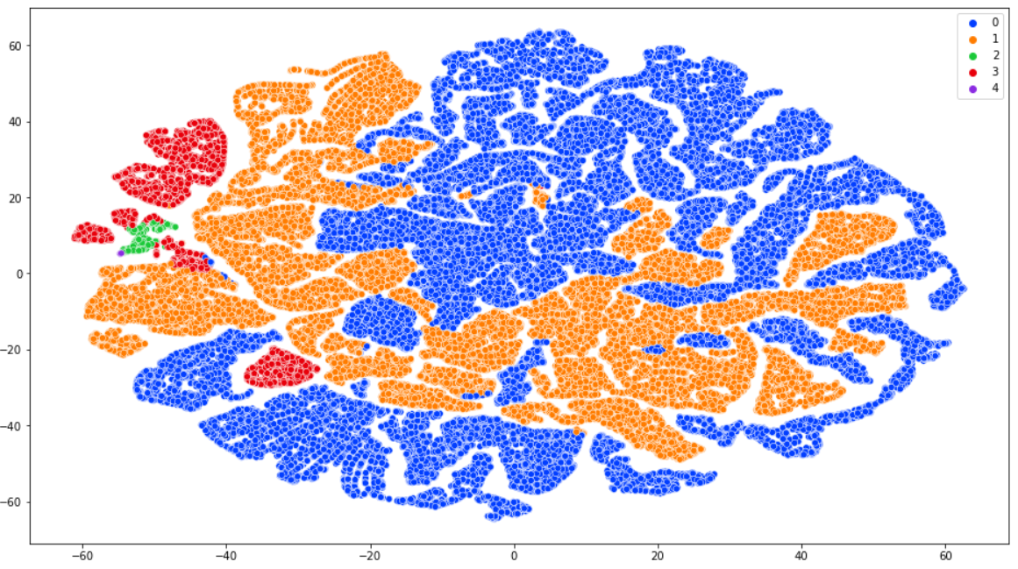
TSNE
5 clusters choisis
Certains clusteurs se définissent bien, mais on remarque une difficulté pour le TSNE de séparer nettement les clusters
1
Notes:
1

Slide 9
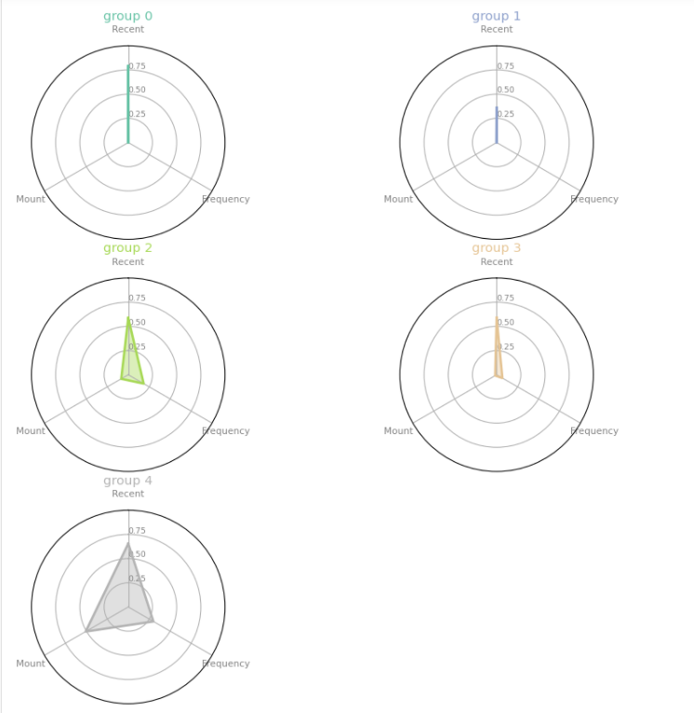
Centroïdes
Group 0 : Nouveaux clients
Group 1 : Clients anciens n’achetant plus
Group 2 : Clients fréquents avec un pouvoir d’achat intermédiaire
Group 3 : Clients peu fréquents avec un pouvoir d’achat faible
Group 4 : Clients fréquents avec un fort pouvoir d’achat
1
Notes:
1

Slide 10
Segmentation enrichie
Sélection des variables suivantes :
Recent
Review Score moyen
Dépense total par catégorie de produit
1
Notes:
1

Slide 11
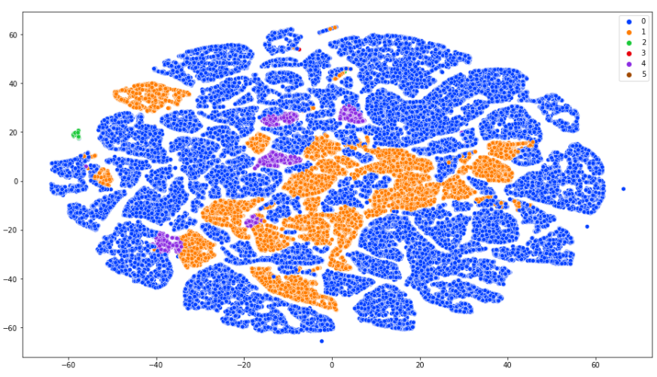
TSNE
6 clusters choisis
Les résultats semblent un peu meilleurs que sur la méthode RFM, mais le TSNE a toujours des difficultés à segmenter
1
Notes:
1

Slide 12
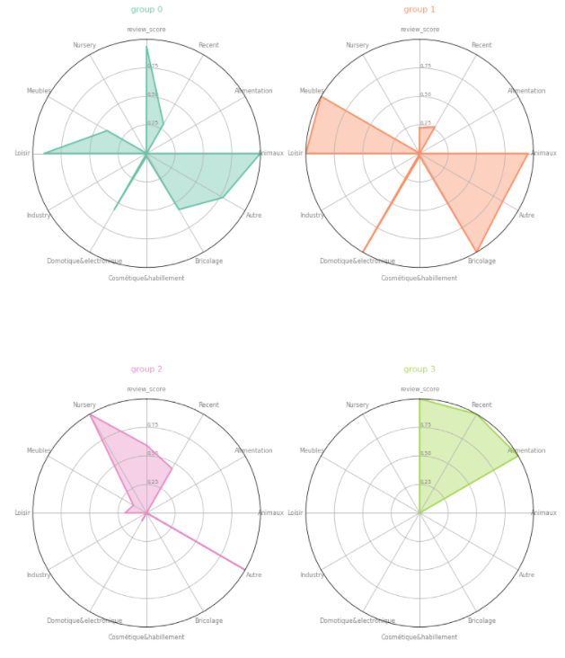
Résultats segmentation
Echantillon 4 clusters sur les 6
Group 0 : Base d’anciens clients tournés vers les loisirs satisfaits de leurs achat
Group 1 : Base d’anciens clients peu satisfaits tournés vers les loisirs, l’ameublement et le bricolage
Group 3 : Base de clients actuels tournés vers l’alimentation et très satisfaits de leurs achats
1
Notes:
1

Slide 13
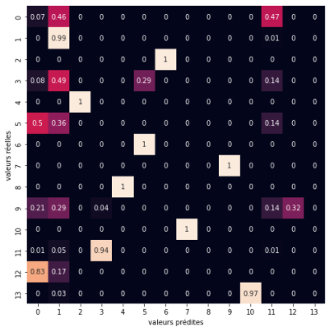
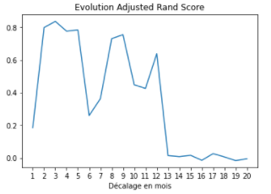
Evaluation de la stabilité dans le temps
Evaluation de la stabilité sur 6 mois
Scores faibles au bout de 6 mois
Au bout d’un an il reste trop peu de clients initiaux pour continuer à évaluer le modèle
13
Notes:
<numéro>

Slide 14
Conclusion
D’autres modèles à tester RFM classique, DBSCAN, …
Hierarchical clustering
1
Notes:
<numéro>

